Slide 1
四
图形的面积
练习十一
R·三年级数学下册

Slide 2
1
先用红笔描出每个图形一周的边线，再涂色表示出它们的面积。
【课本55页 练习十一 第1题】

Slide 3
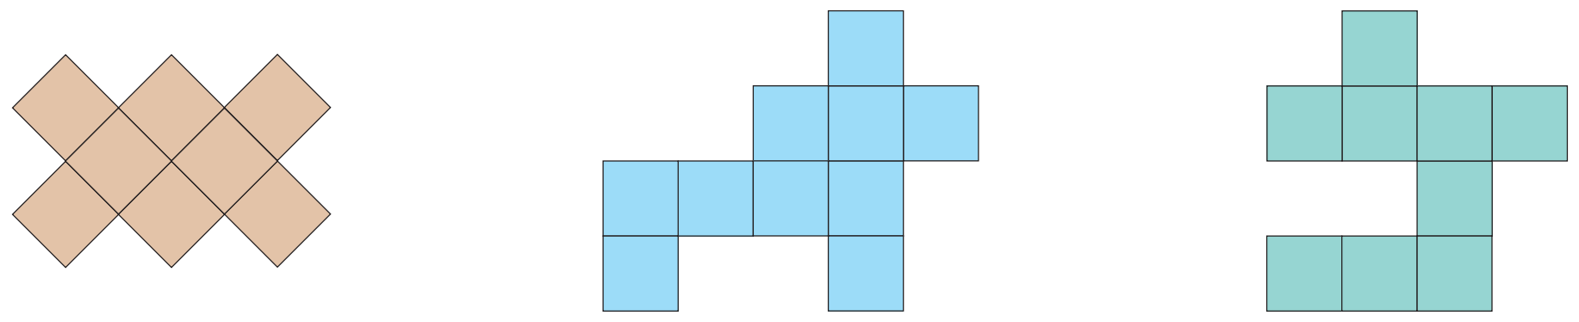
2
下面三个图形中，哪个图形的面积最大？哪个图形的面积最小？（每个 代表1平方厘米。）
【课本55页 练习十一 第2题】
8个
10个
9个
第二个图形的面积最大，第一个图形的面积最小。

Slide 4
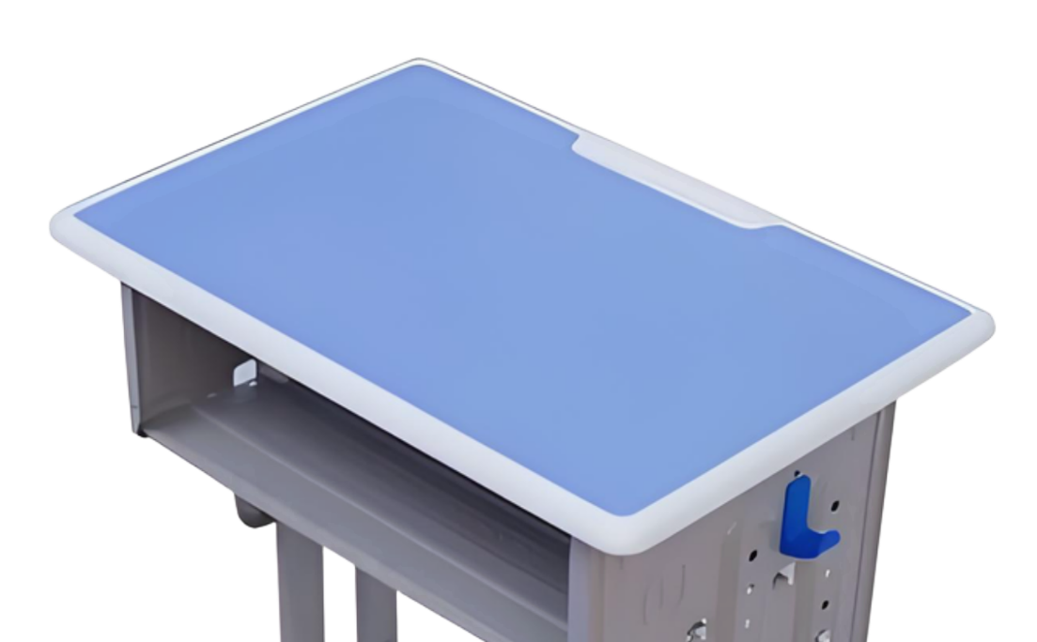
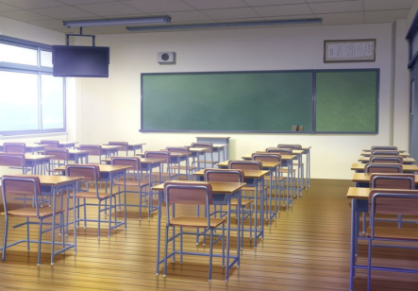
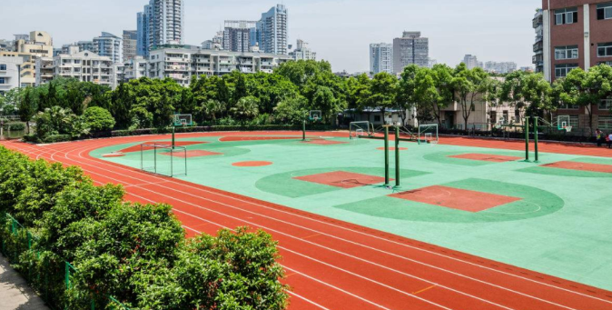
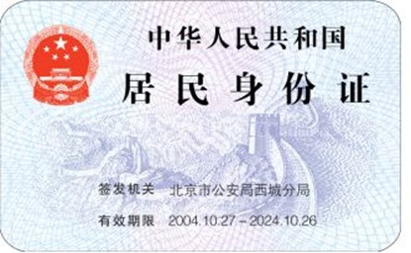
3
测量身份证、课桌面、教室和操场的面积，分别选用哪个面积单位比较合适？
【课本55页 练习十一 第3题】
平方厘米
平方分米
平方米
平方米

Slide 5
4
在横线上填写合适的单位名称。
【课本55页 练习十一 第4题】
一块黑板的长是4_____ 一枚邮票的面积是4_______
小明的身高是128_____ 一块手帕的面积是4_______
小华的腰围是6_____ 一块黑板的面积是4_______
米
平方厘米
厘米
平方分米
分米
平方米

Slide 6
5
用四个1平方厘米的正方形拼成下面的图形。它们的面积各是多少？它们的周长呢？
【课本55页 练习十一 第5题】
面积都是4平方厘米。
周长分别是10厘米、10厘米、8厘米、10厘米。

